Slide 1
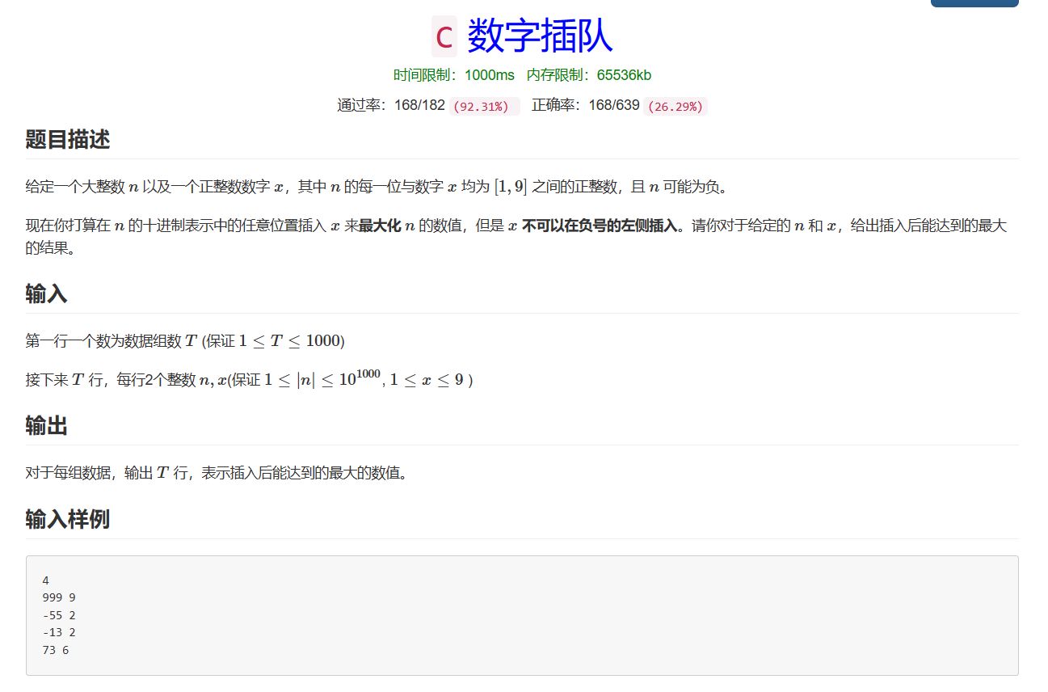

Slide 2
正和负逻辑相同，这里仅考虑正数情况
经观察易得，高位权重大，应该尽可能分配大数字。
得到贪心策略：
从前往后依次对比，当x比n[ i ]大的时候，在此位置插入x，如果遍历完成后依然没有，就放在最后。
不是大于等于的原因：
n = 798 x = 7 ; 7798 < 7987
大于就一定要插入的原因：
考虑n = 739 x = 6 如果不在3的位置插入6，则百位分配少了300，不论之后如何改变后面的数，都无法弥补。（7600 > 7399）

